Slide 1
Медицинские экспертизы: понятие, виды, назначение

Slide 2
Понятие
Медицинской экспертизой является проводимое в установленном порядке исследование, направленное на установление состояния здоровья гражданина, в целях определения его способности осуществлять трудовую или иную деятельность, а также установления причинно-следственной связи между воздействием каких-либо событий, факторов и состоянием здоровья гражданина.

Slide 3
Виды медицинских экспертиз
В Российской Федерации проводятся следующие виды медицинских экспертиз:
1) экспертиза временной нетрудоспособности;
2) медико-социальная экспертиза;
3) военно-врачебная экспертиза;
4) судебно-медицинская и судебно-психиатрическая экспертизы;
5) экспертиза профессиональной пригодности и экспертиза связи заболевания с профессией;
6) экспертиза качества медицинской помощи.

Slide 4
Экспертиза временной нетрудоспособности
Экспертиза временной нетрудоспособности граждан в связи с заболеваниями, травмами, отравлениями и иными состояниями, связанными с временной потерей трудоспособности, долечиванием в санаторно-курортных организациях, при необходимости ухода за больным членом семьи, в связи с карантином, на время протезирования в стационарных условиях, в связи с беременностью и родами, при усыновлении ребенка проводится в целях определения способности работника осуществлять трудовую деятельность, необходимости и сроков временного или постоянного перевода работника по состоянию здоровья на другую работу, а также принятия решения о направлении гражданина на медико-социальную экспертизу.

Slide 5
Медико-социальная экспертиза
Медико-социальная экспертиза проводится в целях определения потребностей освидетельствуемого лица в мерах социальной защиты, включая реабилитацию, федеральными учреждениями медико-социальной экспертизы на основе оценки ограничений жизнедеятельности, вызванных стойким расстройством функций организма.

Slide 6
Военно-врачебная экспертиза
Военно-врачебная экспертиза проводится в целях:
1) определения годности к военной службе (приравненной к ней службе), обучению (службе) по конкретным военно-учетным специальностям (специальностям в соответствии с занимаемой должностью);
2) установления причинной связи увечий (ранений, травм, контузий), заболеваний у военнослужащих (приравненных к ним лиц, граждан, призванных на военные сборы) и граждан, уволенных с военной службы (приравненной к ней службы, военных сборов), с прохождением военной службы (приравненной к ней службы);
3) решения других вопросов, предусмотренных законодательством Российской Федерации.

Slide 7
Судебно-медицинская и судебно-психиатрическая экспертизы
Судебно-медицинская и судебно-психиатрическая экспертизы проводятся в целях установления обстоятельств, подлежащих доказыванию по конкретному делу, в медицинских организациях экспертами в соответствии с законодательством Российской Федерации о государственной судебно-экспертной деятельности.

Slide 8
Экспертиза профессиональной пригодности и экспертиза связи заболевания с профессией
Экспертиза профессиональной пригодности проводится в целях определения соответствия состояния здоровья работника возможности выполнения им отдельных видов работ.
Экспертиза связи заболевания с профессией проводится в целях установления причинно-следственной связи заболевания с профессиональной деятельностью.

Slide 9
Экспертиза качества медицинской помощи
Экспертиза качества медицинской помощи проводится в целях выявления нарушений при оказании медицинской помощи, в том числе оценки своевременности ее оказания, правильности выбора методов профилактики, диагностики, лечения и реабилитации, степени достижения запланированного результата.

Slide 10
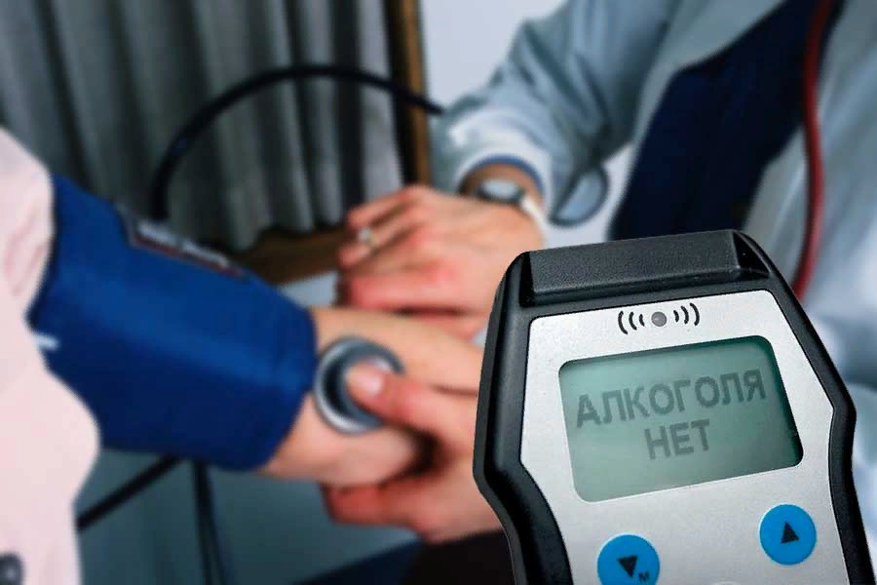
Медицинское освидетельствование
Медицинское освидетельствование лица представляет собой совокупность методов медицинского осмотра и медицинских исследований, направленных на подтверждение такого состояния здоровья человека, которое влечет за собой наступление юридически значимых последствий.

Slide 11
Виды медицинского освидетельствования
Видами медицинского освидетельствования являются:
1) освидетельствование на состояние опьянения (алкогольного, наркотического или иного токсического);
2) психиатрическое освидетельствование;
3) освидетельствование на наличие медицинских противопоказаний к управлению транспортным средством;
4) освидетельствование на наличие медицинских противопоказаний к владению оружием;
5) иные виды медицинского освидетельствования, установленные законодательством Российской Федерации.

Slide 12
Независимая судебно-медицинская экспертиза
Независимой судебной экспертизы законодательством не предусмотрено.
Независимой называют экспертизу, если эксперты не находится в служебной или иной зависимости от учреждения или комиссии, производящих медицинскую экспертизу, а также не зависит от органов учреждений или по должностных или иных лиц, заинтересованных в результатах независимой экспертизы. В конфликтных ситуациях окончательное решение выносит суд

Slide 13
В ст.7 «Независимость эксперта» Федерального закона «О государственной судебной экспертной деятельности в РФ» прямо подчёркивается, что при производстве экспертизы эксперт независим, он не может находиться в какой-либо зависимости от органа или лица, назначивших экспертизу, сторон или других лиц, заинтересованных в исходе дела.
Для того чтобы добиться подлинной независимости, бюро СМЭ нужно вывести из подчинения местных органов управления здравоохранением, так же как и патолого-анатомическую службу из подчинении руководителю ЛПУ. А пока необходимость в альтернативном заключении эксперта одной сторон нередко возникает.

Slide 14
Мнение о независимости негосударственного эксперта ошибочно.
На самом деле качество экспертизы зависит от профессионализма и честности эксперта независимо от того, в медицинском учреждении государственной или частной системы здравоохранения он работает.

Slide 15
Права судебно-медицинского эксперта
Права судебной медицинской экспертизы не отличаются от прав иных экспертов.
УПК РФ предусматривать следующие права эксперта:
он имеет право требовать указание цели экспертизы и постановки конкретных вопросов
может знакомиться со всеми материалами, имеющими отношения к решению вопросов проводимой экспертизы
если они не представлены, запрашивать их как и требующиеся вещественные доказательства

Slide 16
Права судебно-медицинского эксперта
При отсутствии необходимых данных эксперт вправе отказаться от решения вопроса, указав причину
он вправе, проявляя инициативу, делать вывод и не по поставленному вопросу, если считает это важным для дела
эксперт имеет право принимать участие в таких следственных действиях, как освидетельствование, осмотр, обыск, допрос, следственный эксперимент, когда его познания необходимы для более качественной работы

Slide 17
Обязанности, уголовная ответственность судебно-медицинского эксперта
эксперт обязан явиться по вызову лица, производящего дознание, следователя, прокурора, или суда, произвести исследование и дать объективное письменное заключение по поставленным вопросам
Он обязан отказаться от дачи заключения и предупредить об этом в случае, если один из участников процесса является его родственником, либо в связи с этим делом
эксперт обязан отказаться от решения вопроса, выходящего за рамки его компетенции, т.е. за приделы медицинских знаний
в УК РФ имеется указание о защите эксперта от посягательств на его жизнь, достоинство угрозы и насильственных действий в связи с проведением предварительного расследования или правосудия
предусмотрено уголовное наказание лиц, принуждающих экспертной подачи заключения путём применения угроз. шантажа или иных незаконных действий

Slide 18
Обязанности, уголовная ответственность судебно-медицинского эксперта
Ст.307 УК РФ «Заведомо ложные показания, заключение эксперта, специалиста или неправильный перевод» установлена ответственность за заведомо ложное заключение эксперта
Заключение эксперта ложно, если в нем искажены факты либо действительным фактам дается неверная оценка при составлении выводов.
Эксперт освобождается от ответственности, если добровольно в процессе предварительного следствия или судебного разбирательства до вынесения приговора заявил о заведомой ложности данного им заключения

Slide 19
Специалист не имеет права участвовать в экспертизе, если он:
Является потерпевшим, истцом, ответчиком, свидетелем или присяжным заседателем по делу
Работает в ЛПУ вместе с лицом, являющимся потерпевшим, подозреваемым, обвиняемым, ответчиком, истцом по делу
Ранее уже принимал участие в этом деле как специалист
Находился или находится в служебной или иной зависимости от обвиняемого, потерпевшего, гражданского истца или ответчика
Некомпетентен в разбираемых вопросах
Не имеет сертификата на данный вид деятельности
Если есть иные обстоятельства, дающие основания полагать, что он прямо или косвенно заинтересован в деле

